Slide 1
Социальная неделя «Объединяя усилия»
в Ханты-Мансийском автономном округе - Югре
Тема: «Формирование основ финансовой грамотности для детей старшего дошкольного возраста с ограниченными возможностями здоровья»
9-13 октября, 2023
Учитель-дефектолог: Наталья Анатольевна Лавриенко
Детский сад №2 «Белочка» г Лангепас,

Slide 2
9-13 октября, 2023
Распоряжение Правительства Российской Федерации № 2039-р от 25.09.2017 «Об утверждении Стратегии повышения финансовой грамотности в Российской Федерации на 2017-2023 год»
Перечень мероприятий Министерства образования и науки Российской Федерации и Центрального банка Российской Федерации в области повышения финансовой грамотности обучающихся образовательных организаций в Российской Федерации на 2017–2021 годы (утвержден 13.04.2017 Министром образования и науки Российской Федерации О.В. Васильевой и Председателем Центрального банка Российской Федерации Э.С. Набиуллиной)

Slide 3
9-13 октября, 2023
Особенности развития детей дошкольного возраста с ОВЗ
У дошкольников с ОВЗ недостаточно сформирована эмоционально-волевая сфера (затруднено выполнение правил поведения, игровых правил; интерес выражен, но не стойкий), недостаточная познавательная активность сочетается с быстрой утомляемостью ребёнка; в игровой деятельности дети часто не соблюдают правила игры, а сюжет их беден и однотипен.

Slide 4
9-13 октября, 2023
Проект: «Школа юного финансиста»
Цель: Формирование основ финансовой грамотности у детей дошкольного
возраста с ограниченными возможностями здоровья посредством
проектной деятельности .
Задачи:
Создать условия для мотивации воспитанников к освоению основ финансовой грамотности.
Формировать на доступном уровне взаимосвязь понятий «труд-продукт-деньги» и то, что стоимость продукта зависит от качества;
Развивать навыки грамотного экономического поведения дошкольников с ОВЗ и ответственного отношения к личным финансам, бережного отношения к предметам личного и общего пользования.
Развивать речевое общение и коммуникативные навыки детей;
Создать условия для активного включения родителей в проектную деятельность.

Slide 5
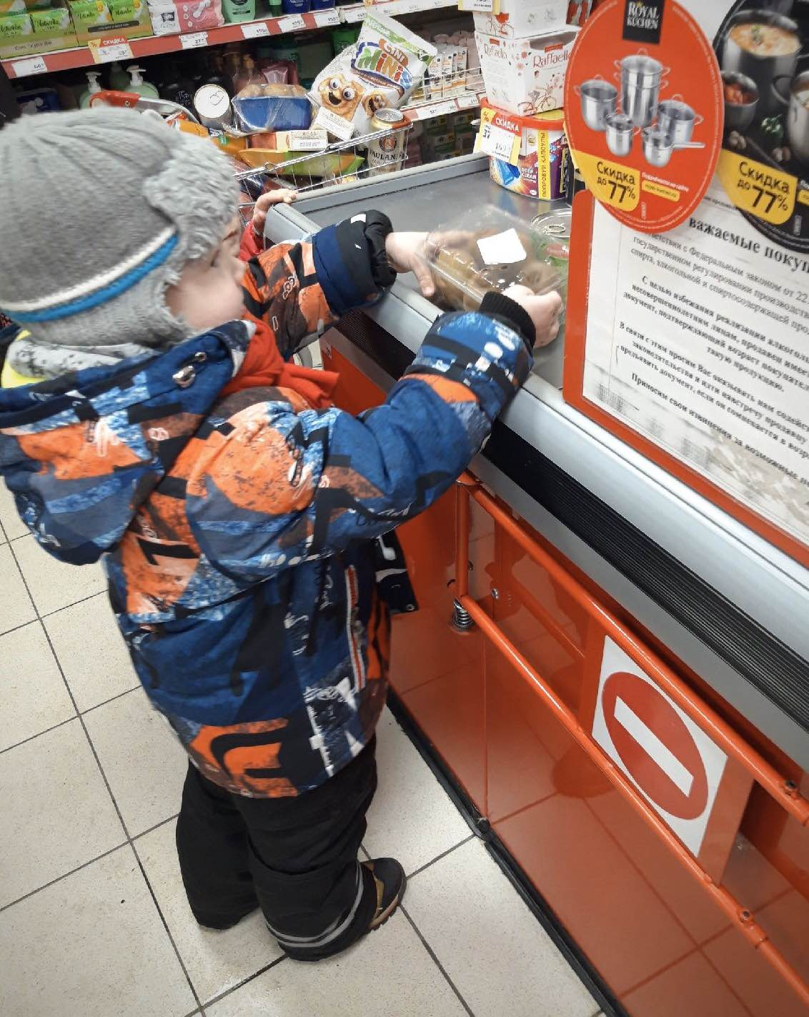
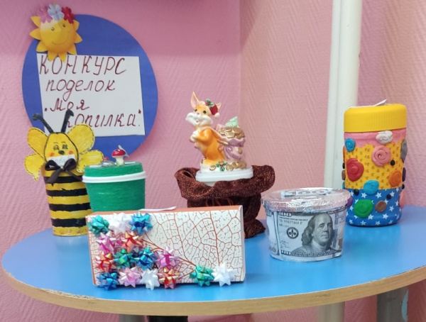
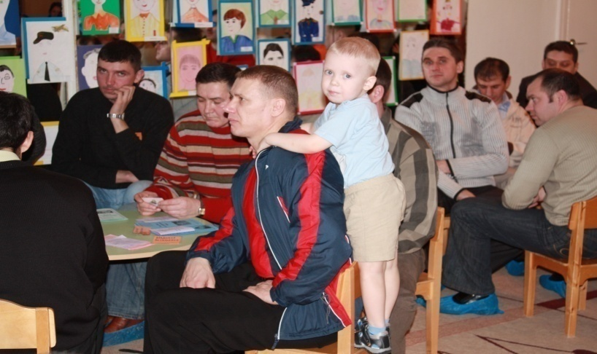
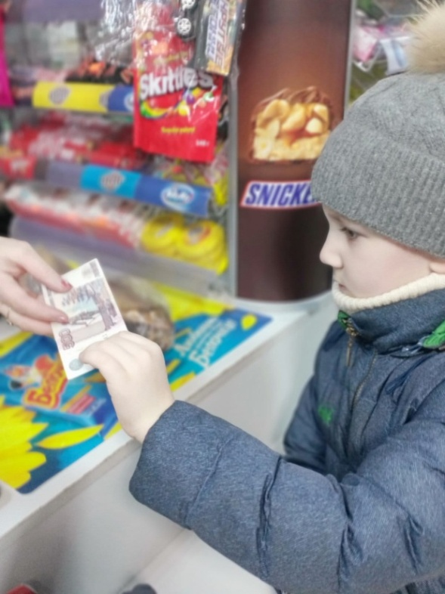
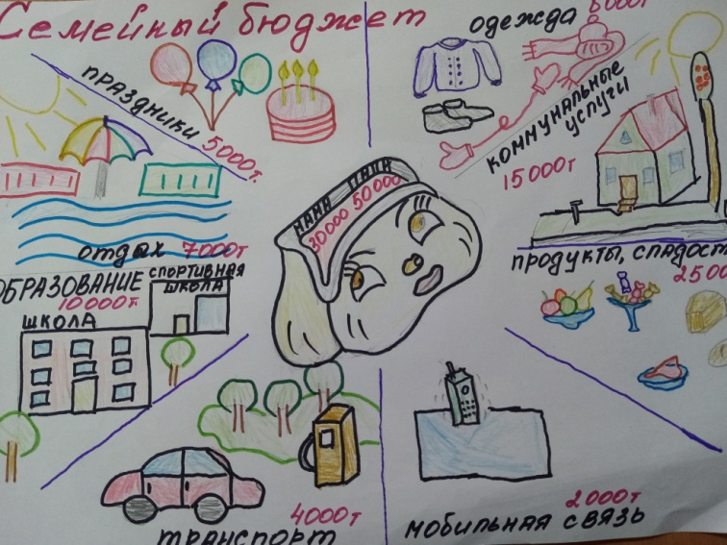
9-13 октября, 2023
Взаимодействие с родителями
конкурсы
мероприятия с родителями
творческие работы

Slide 6
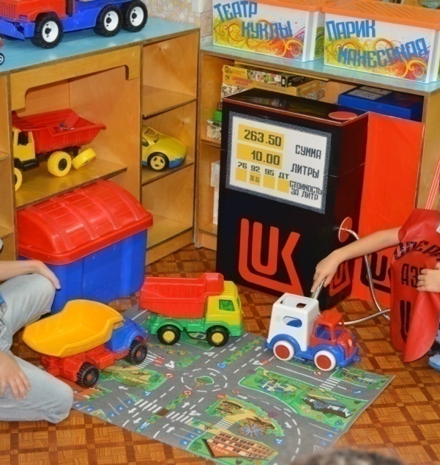
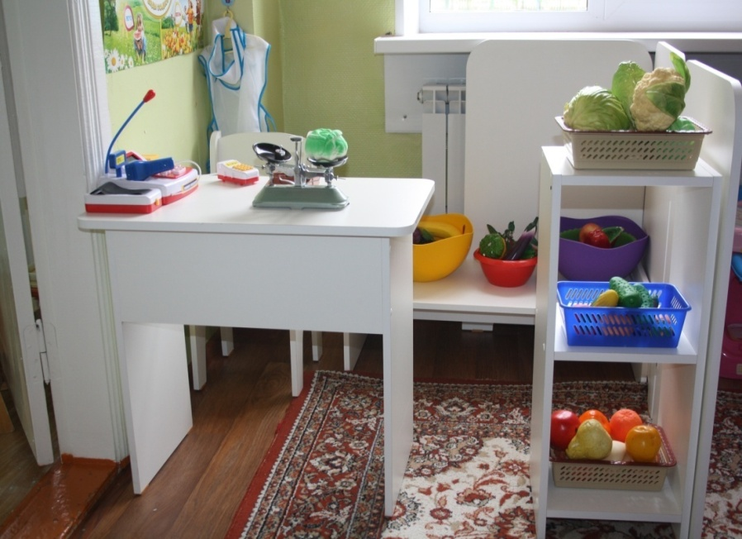
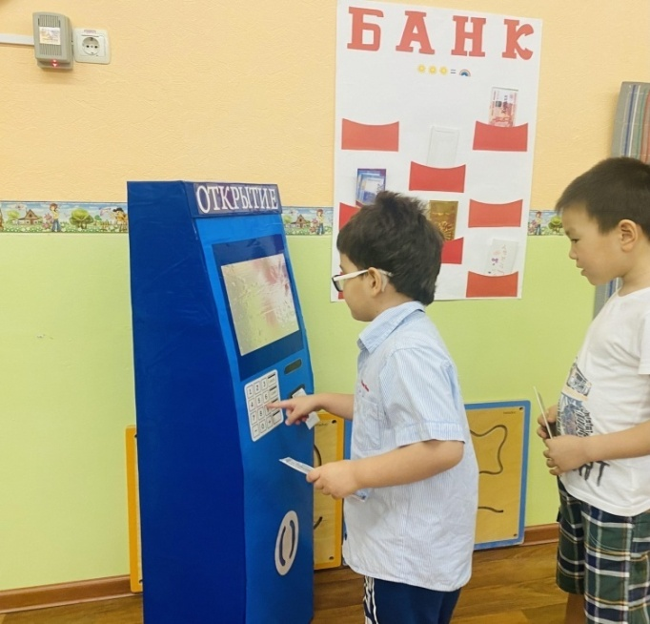
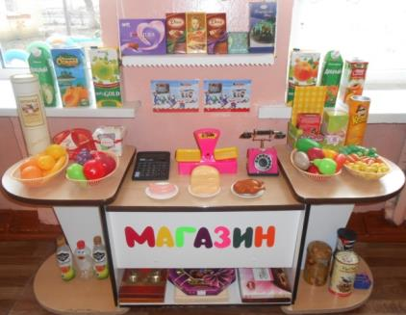
9-13 октября, 2023
Предметно - развивающая среда группы
Заправочная станция
Банк
Магазин

Slide 7
9-13 октября, 2023
Формы организации игровой деятельности
ю
ю
дидактические игры
развлечения
ю
игровые
образовательные
ситуации
сюжетно-ролевые игры

Slide 8
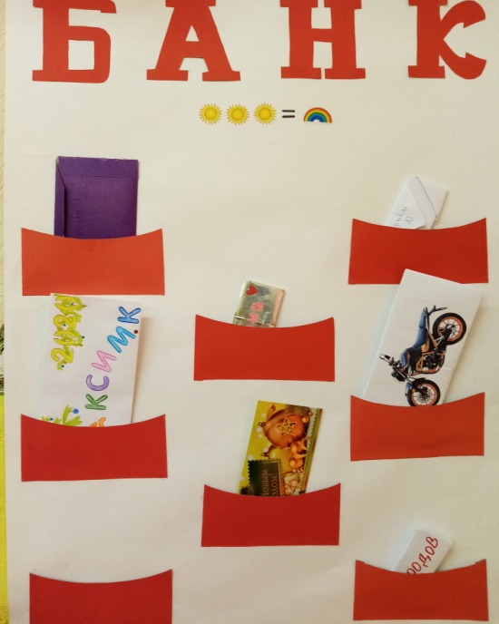
9-13 октября, 2023
Курс валюты 3 = 1

Slide 9
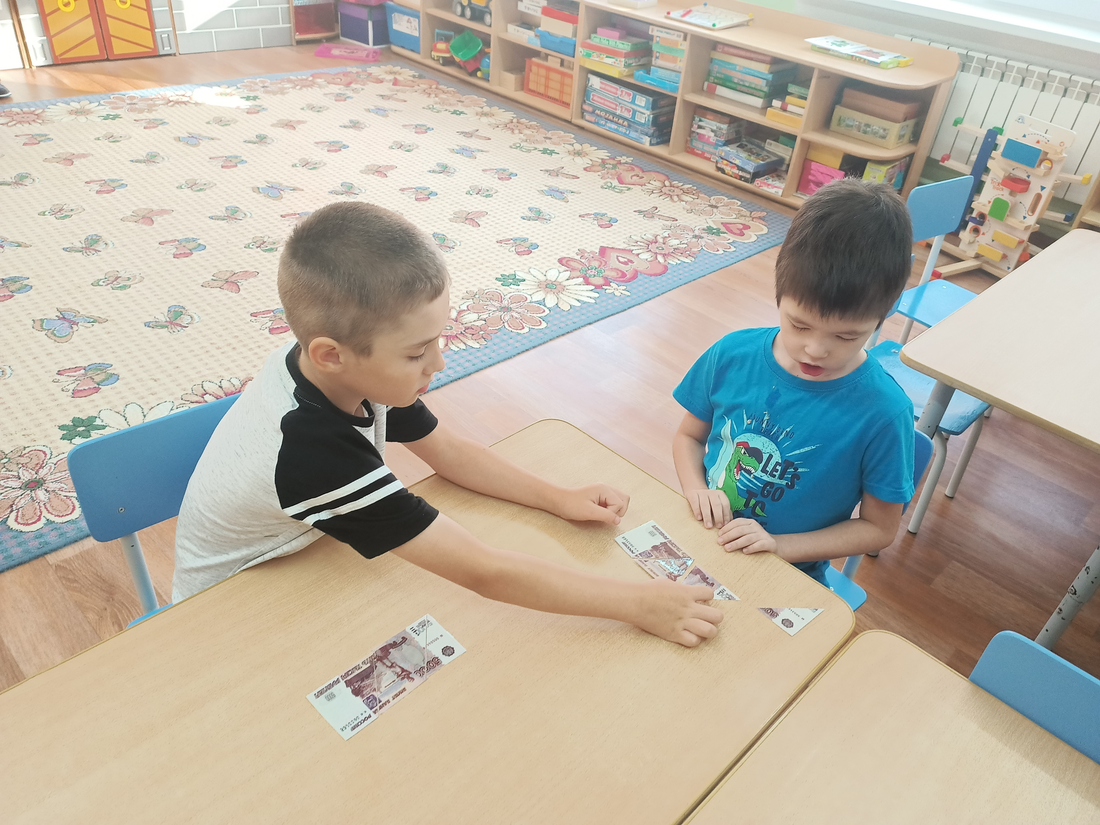
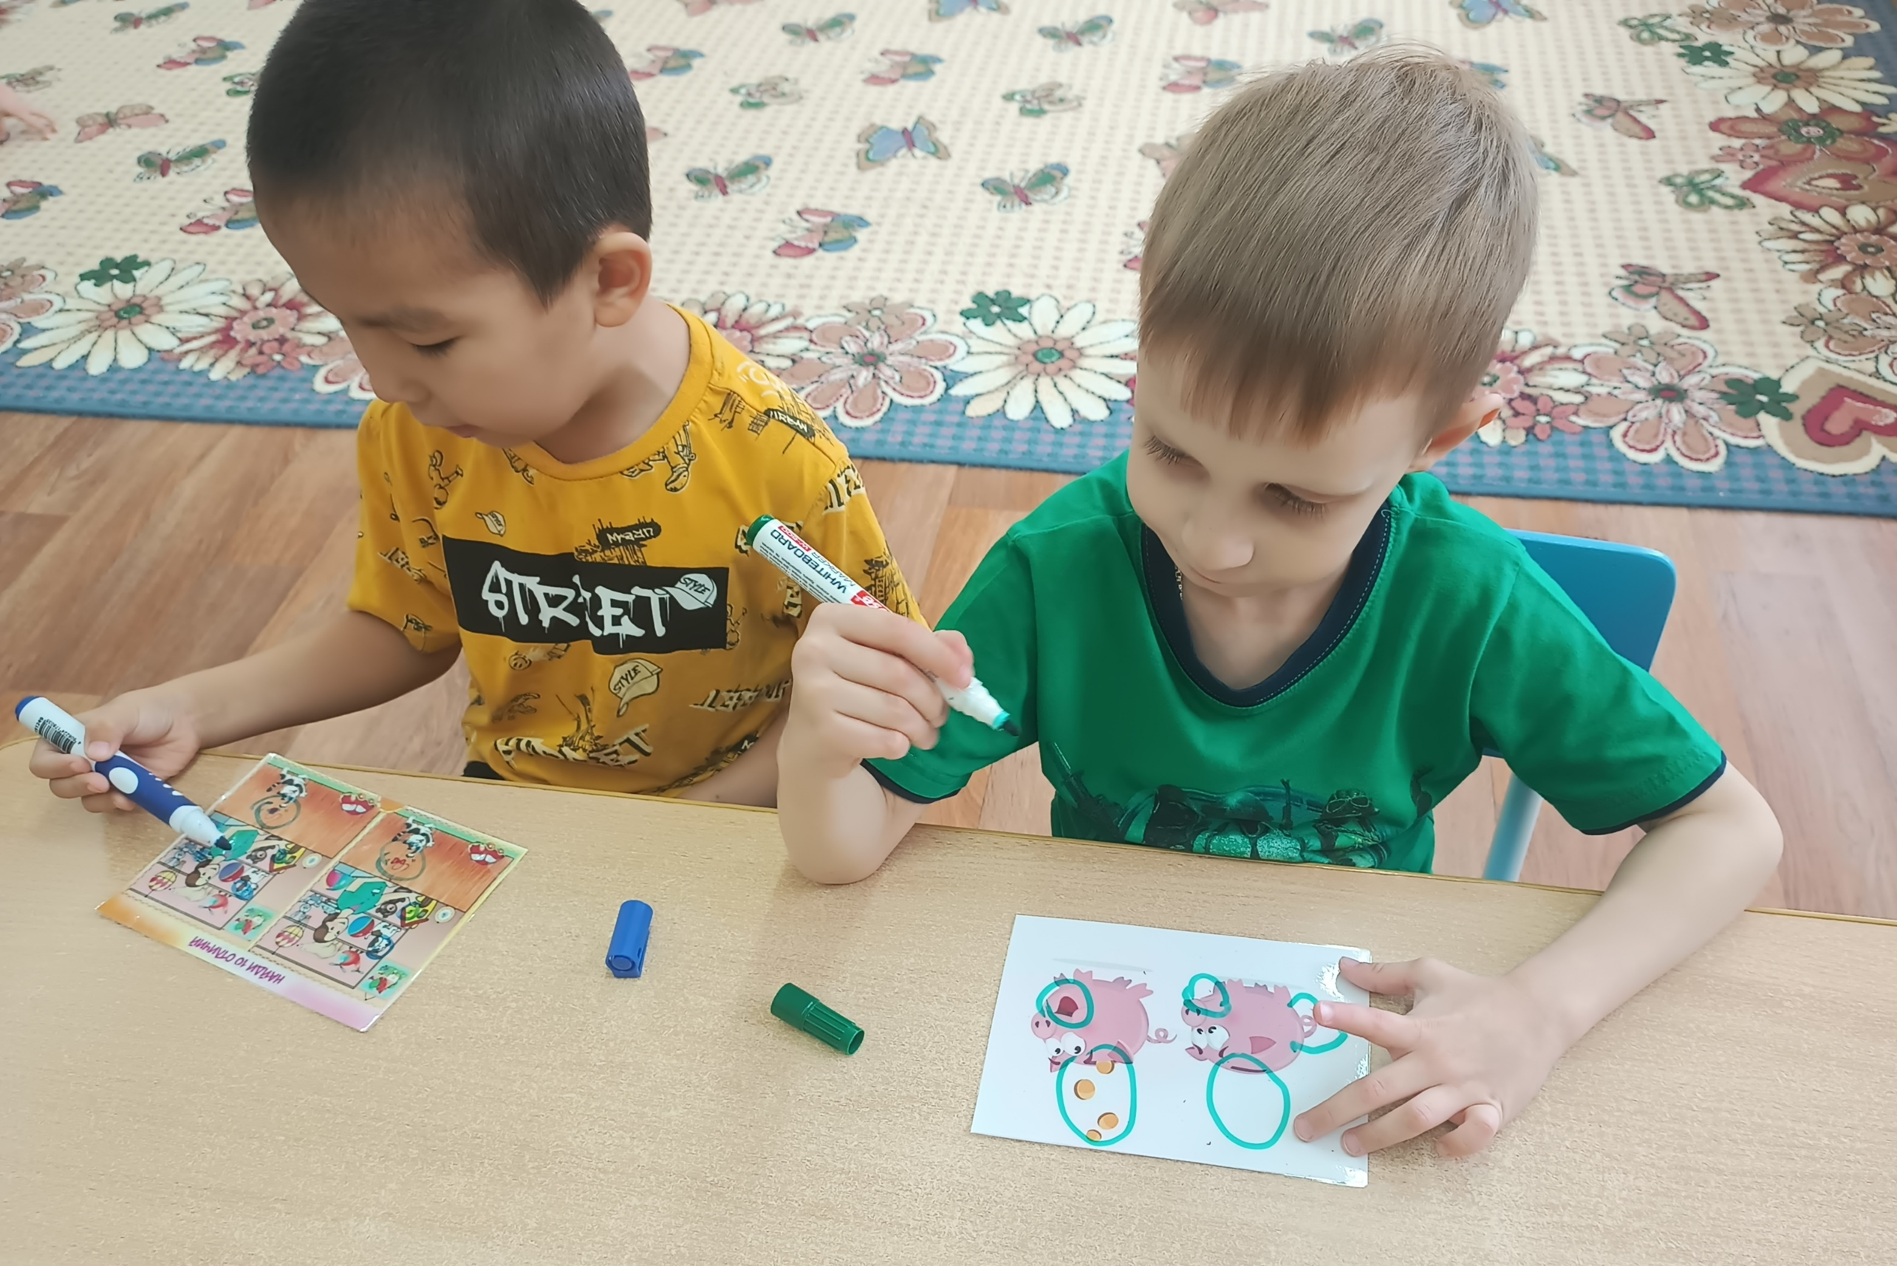
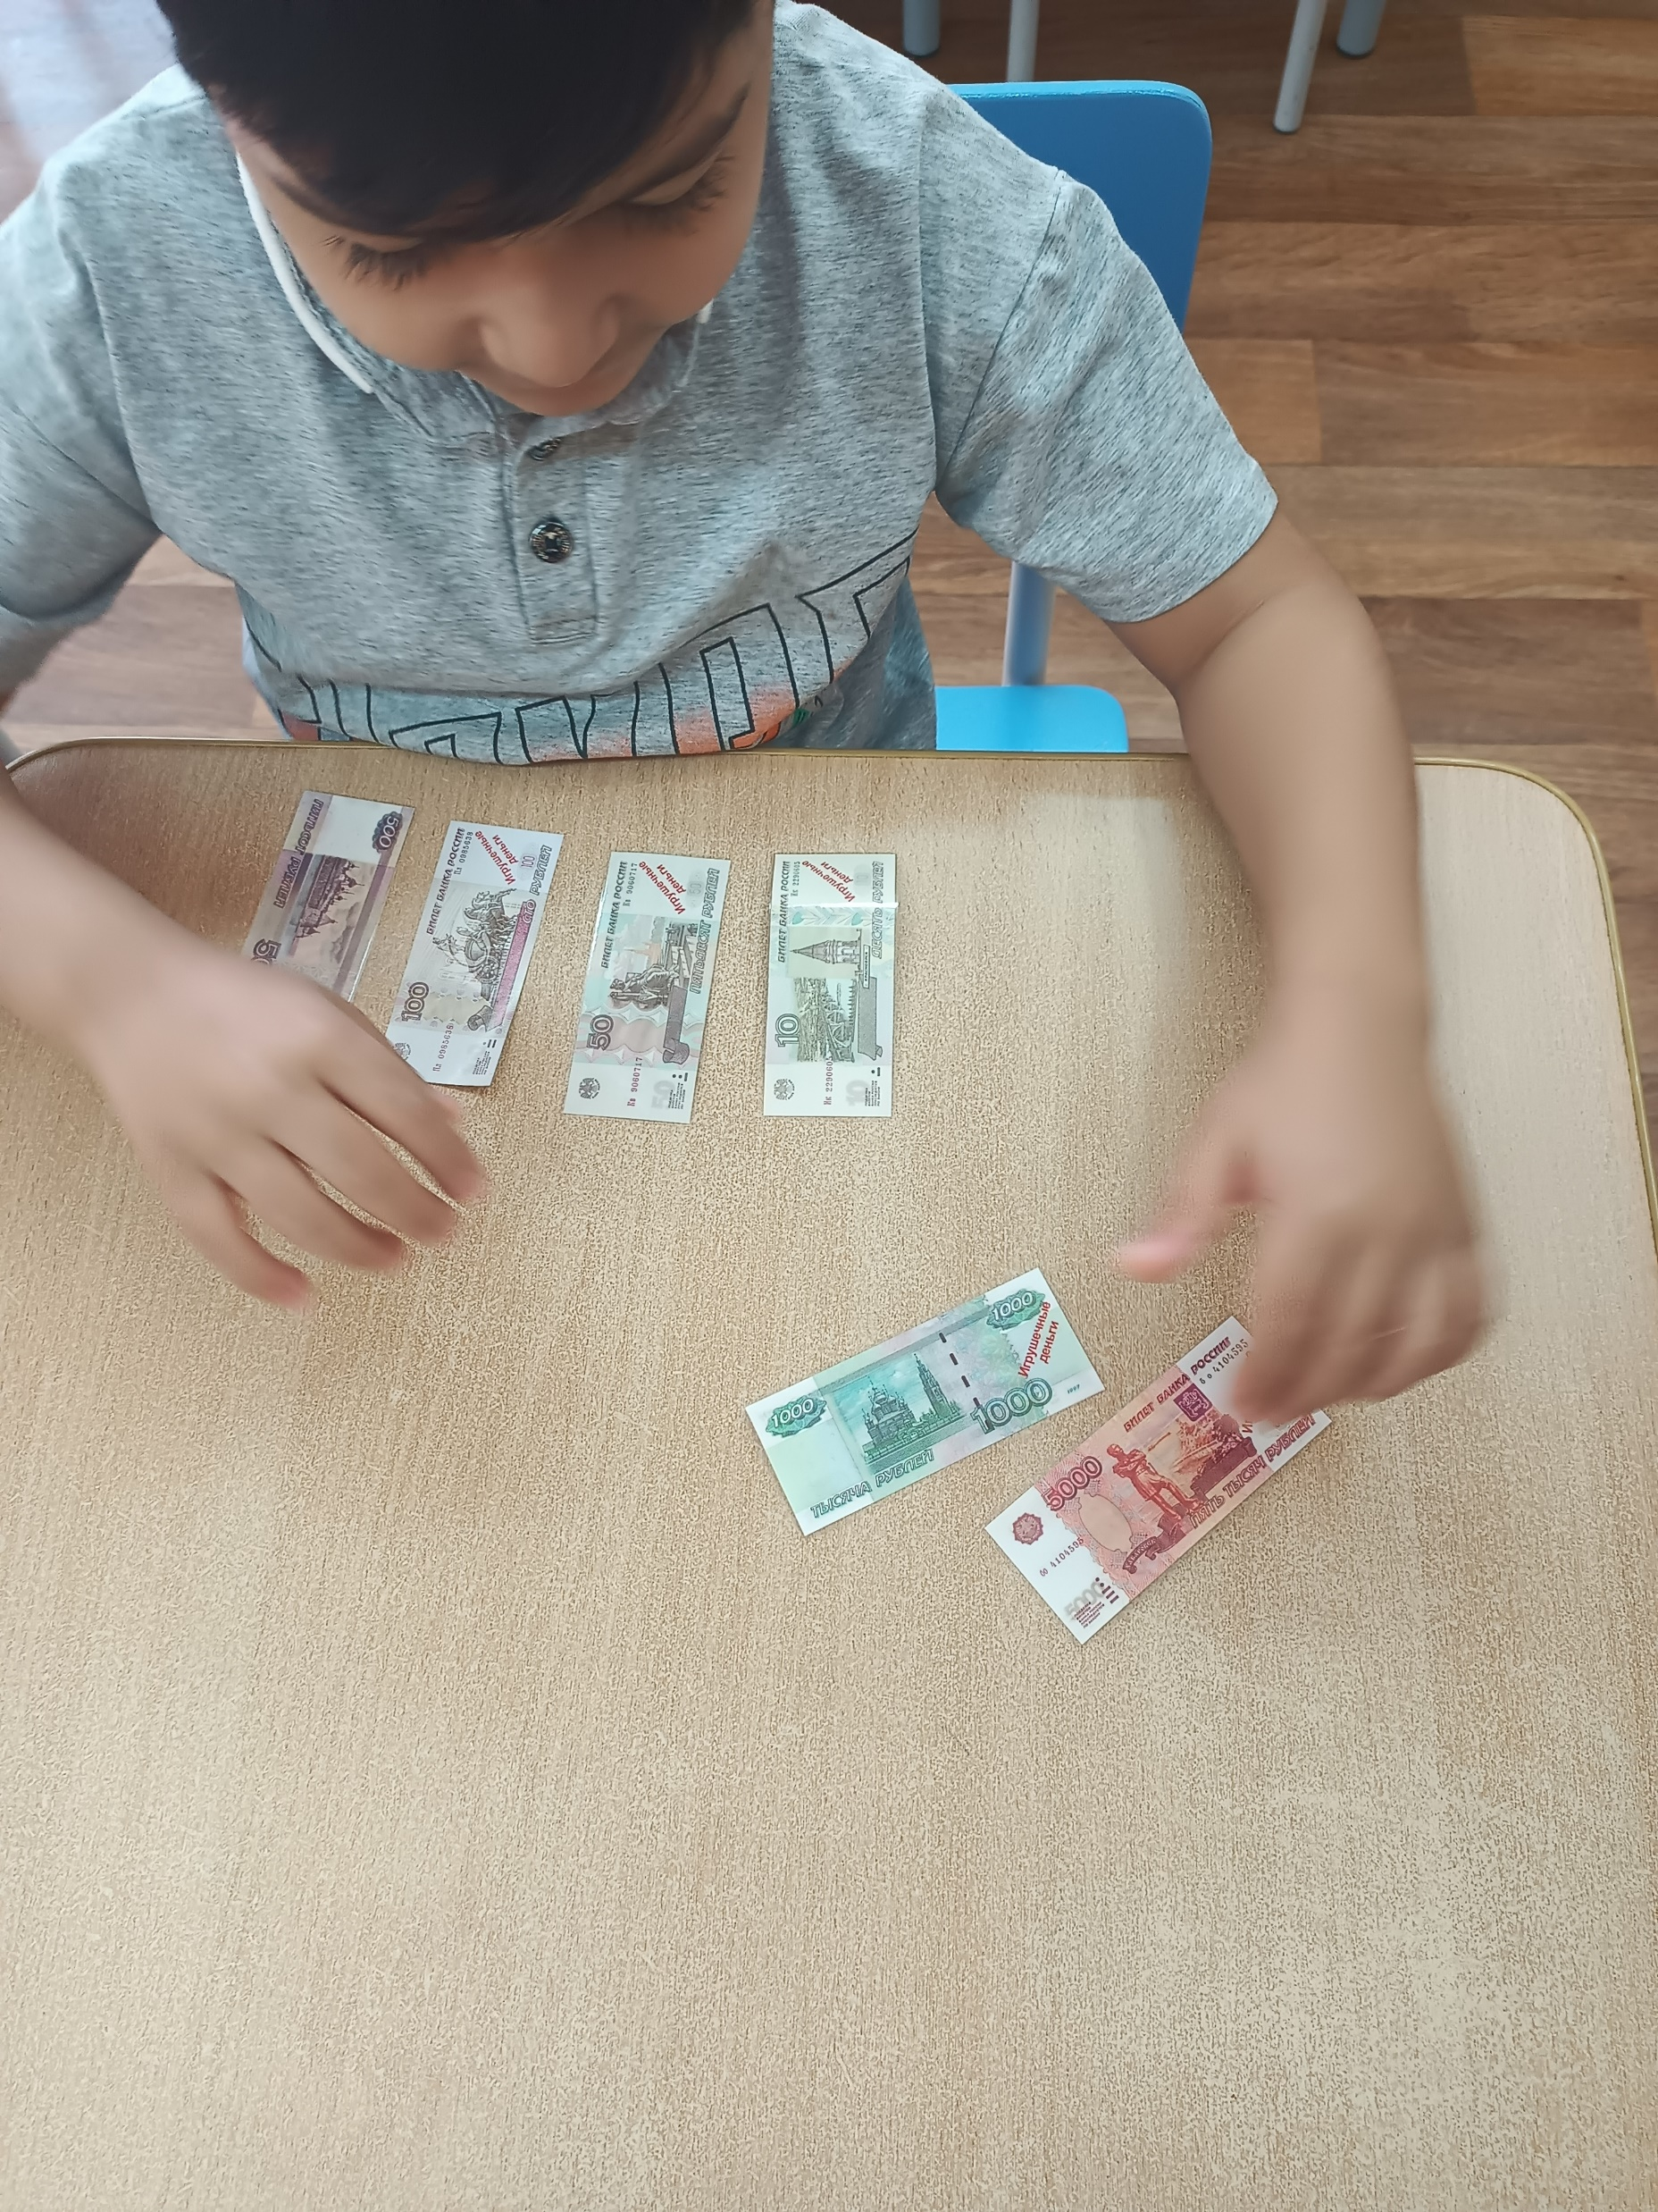
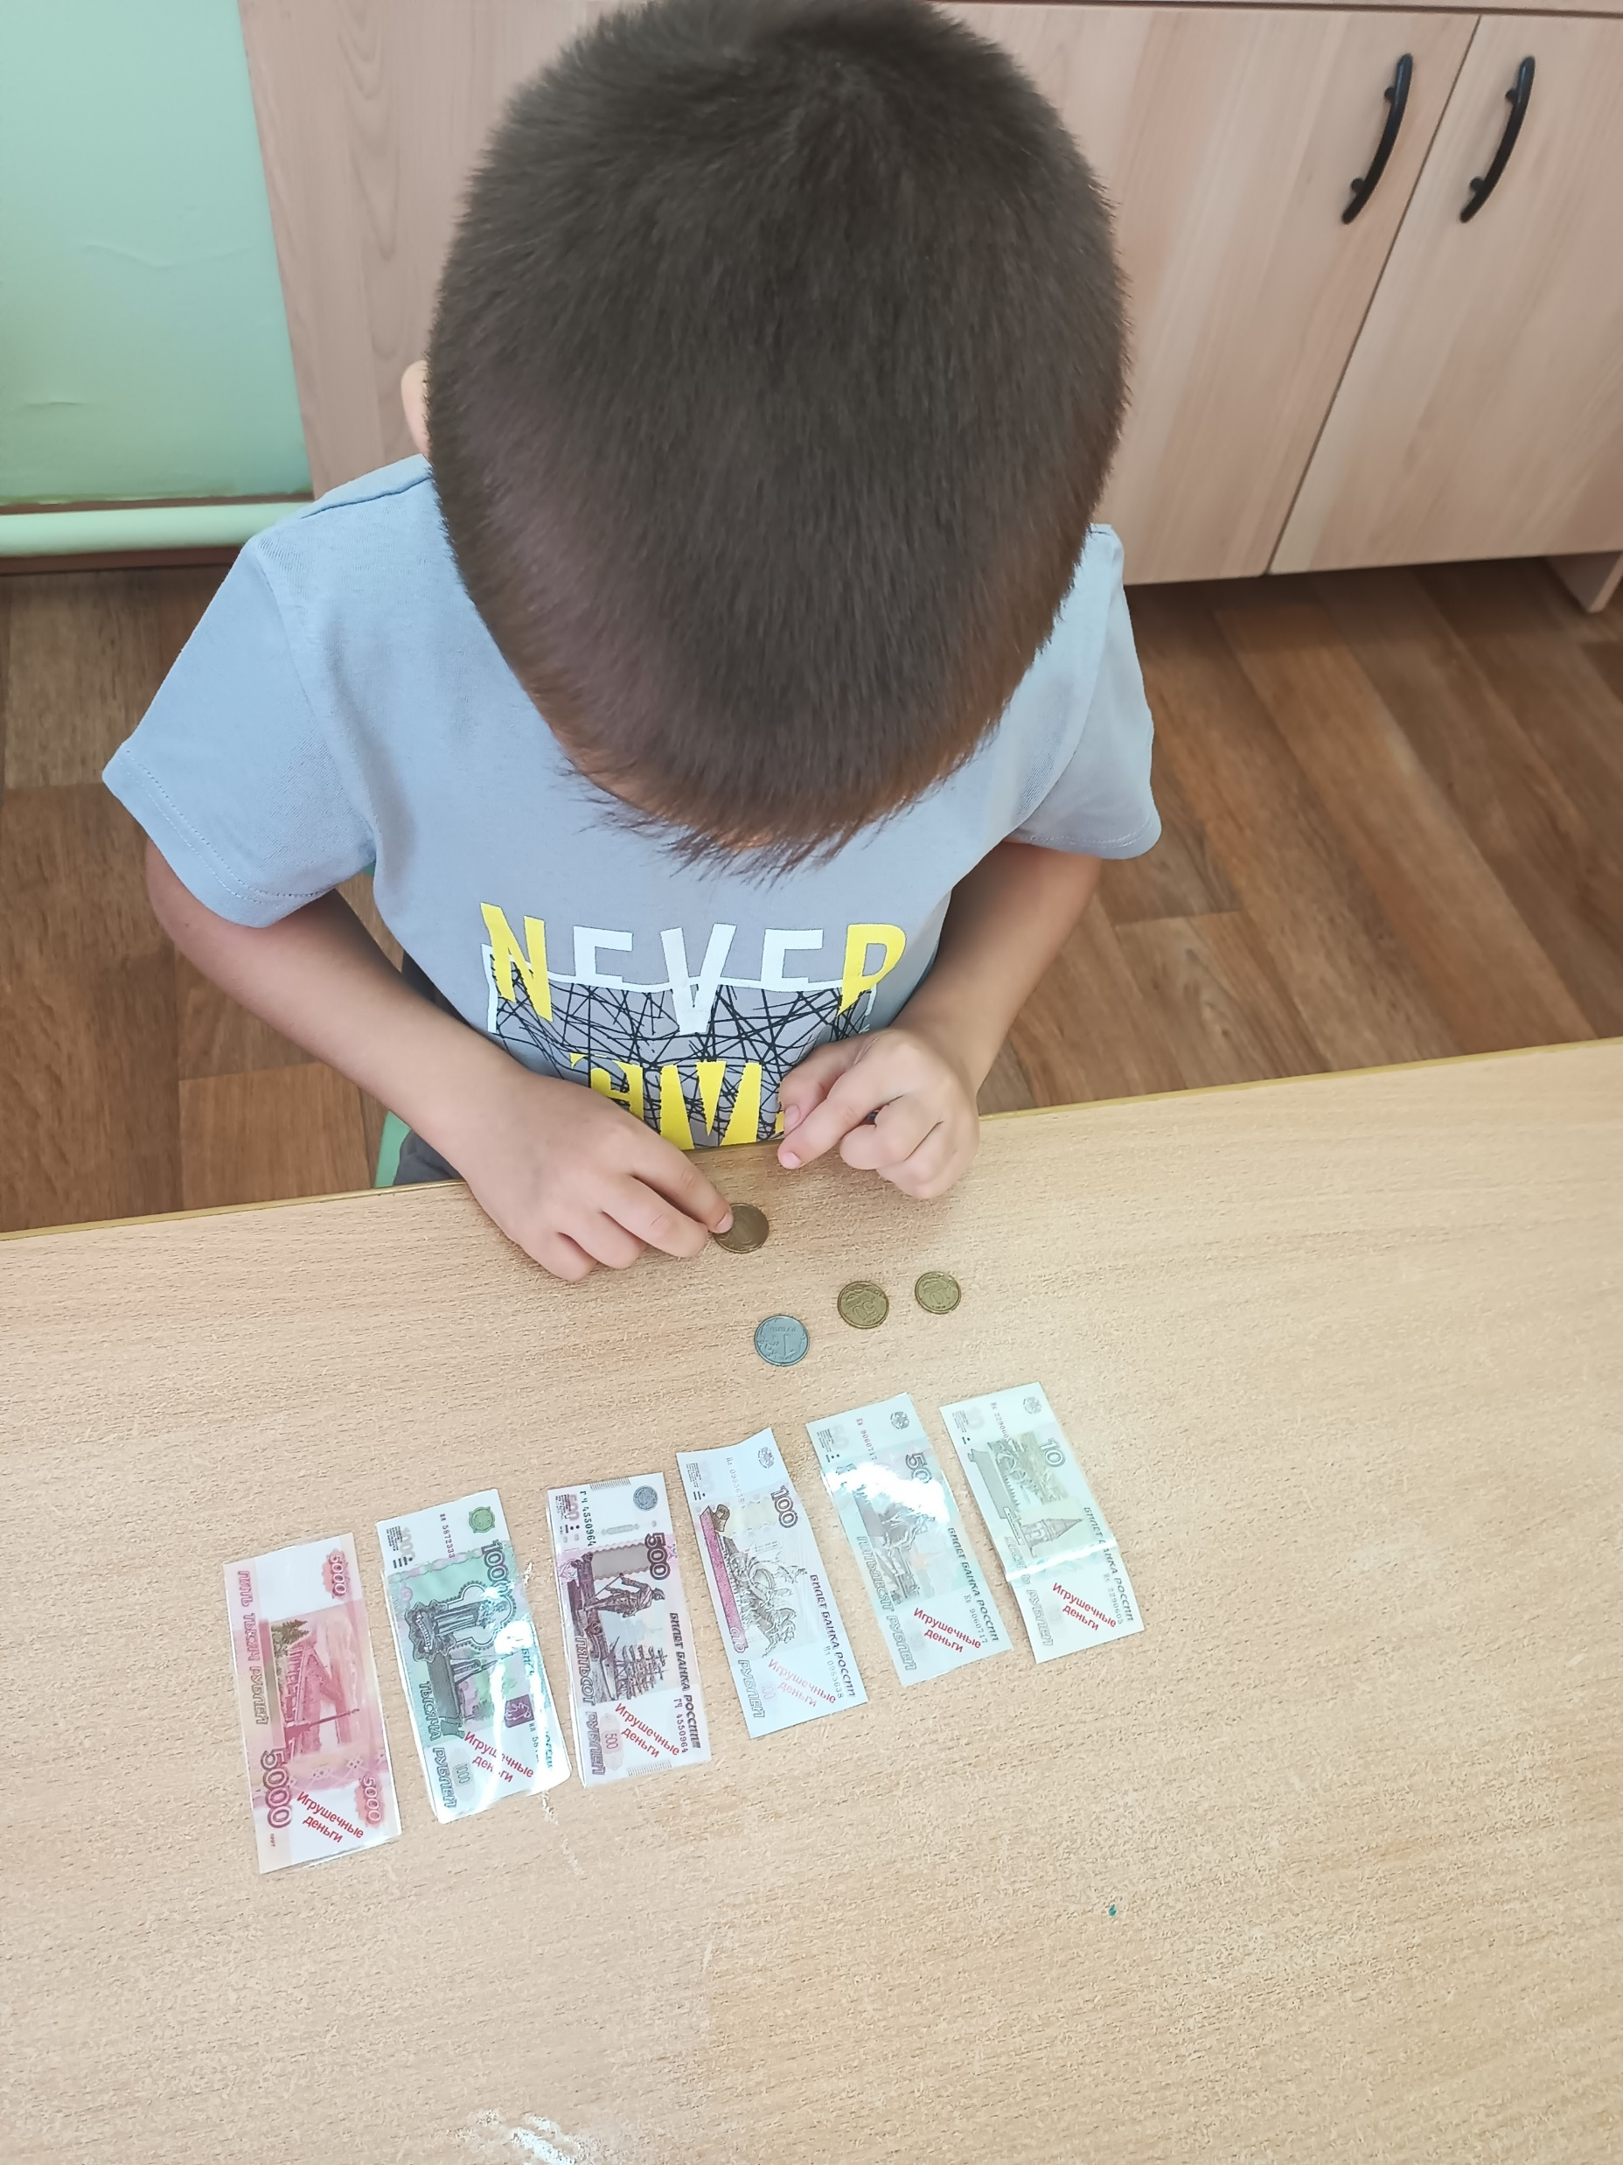
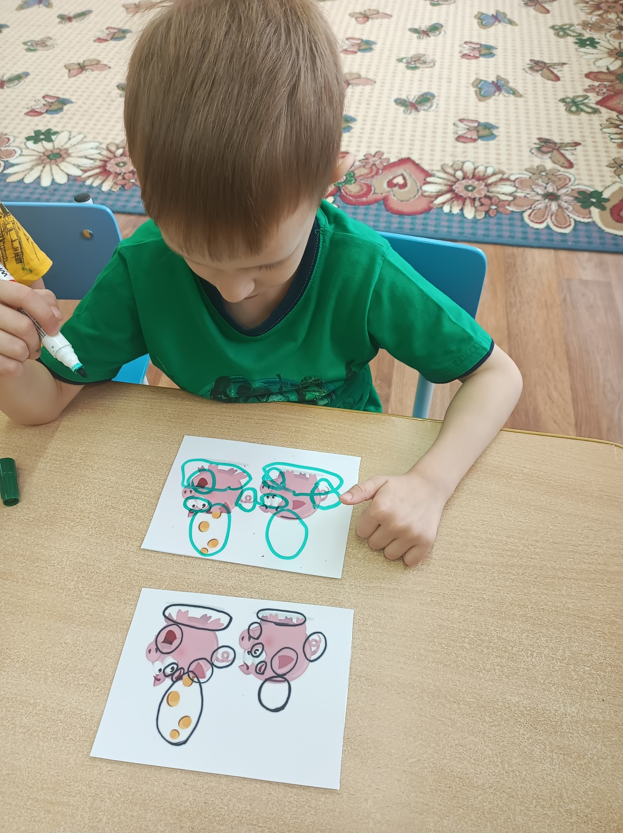
Игры и упражнения
9-13 октября, 2023

Slide 10
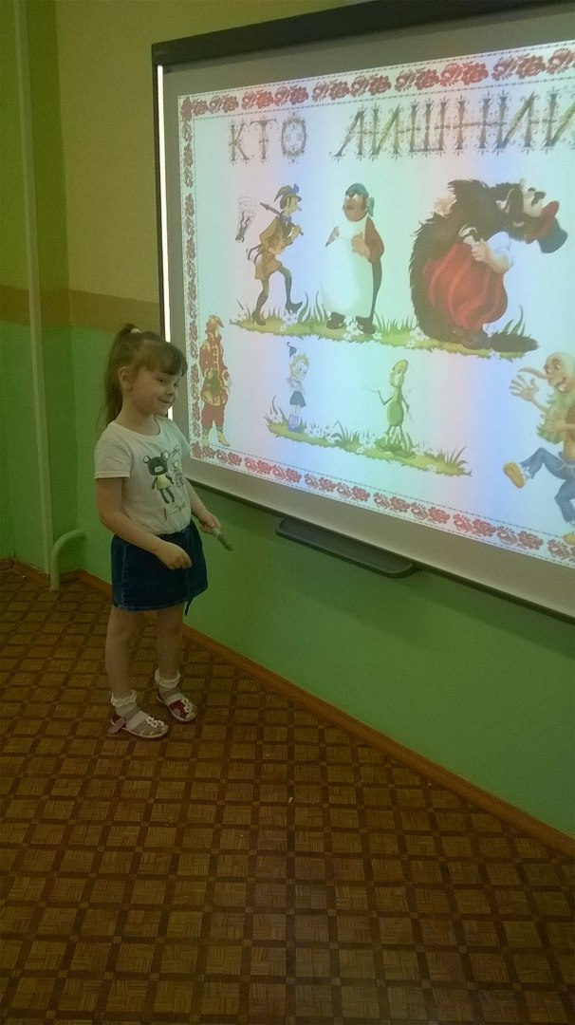
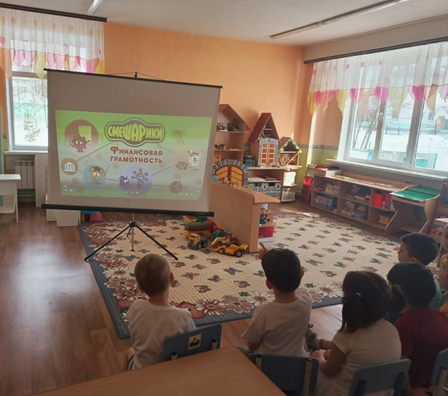
9-13 октября, 2023
Использование интерактивных средств обучения
Презентации
Интерактивные игры

Slide 11
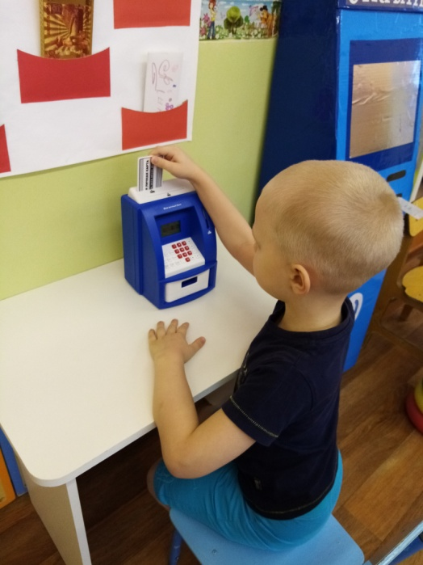
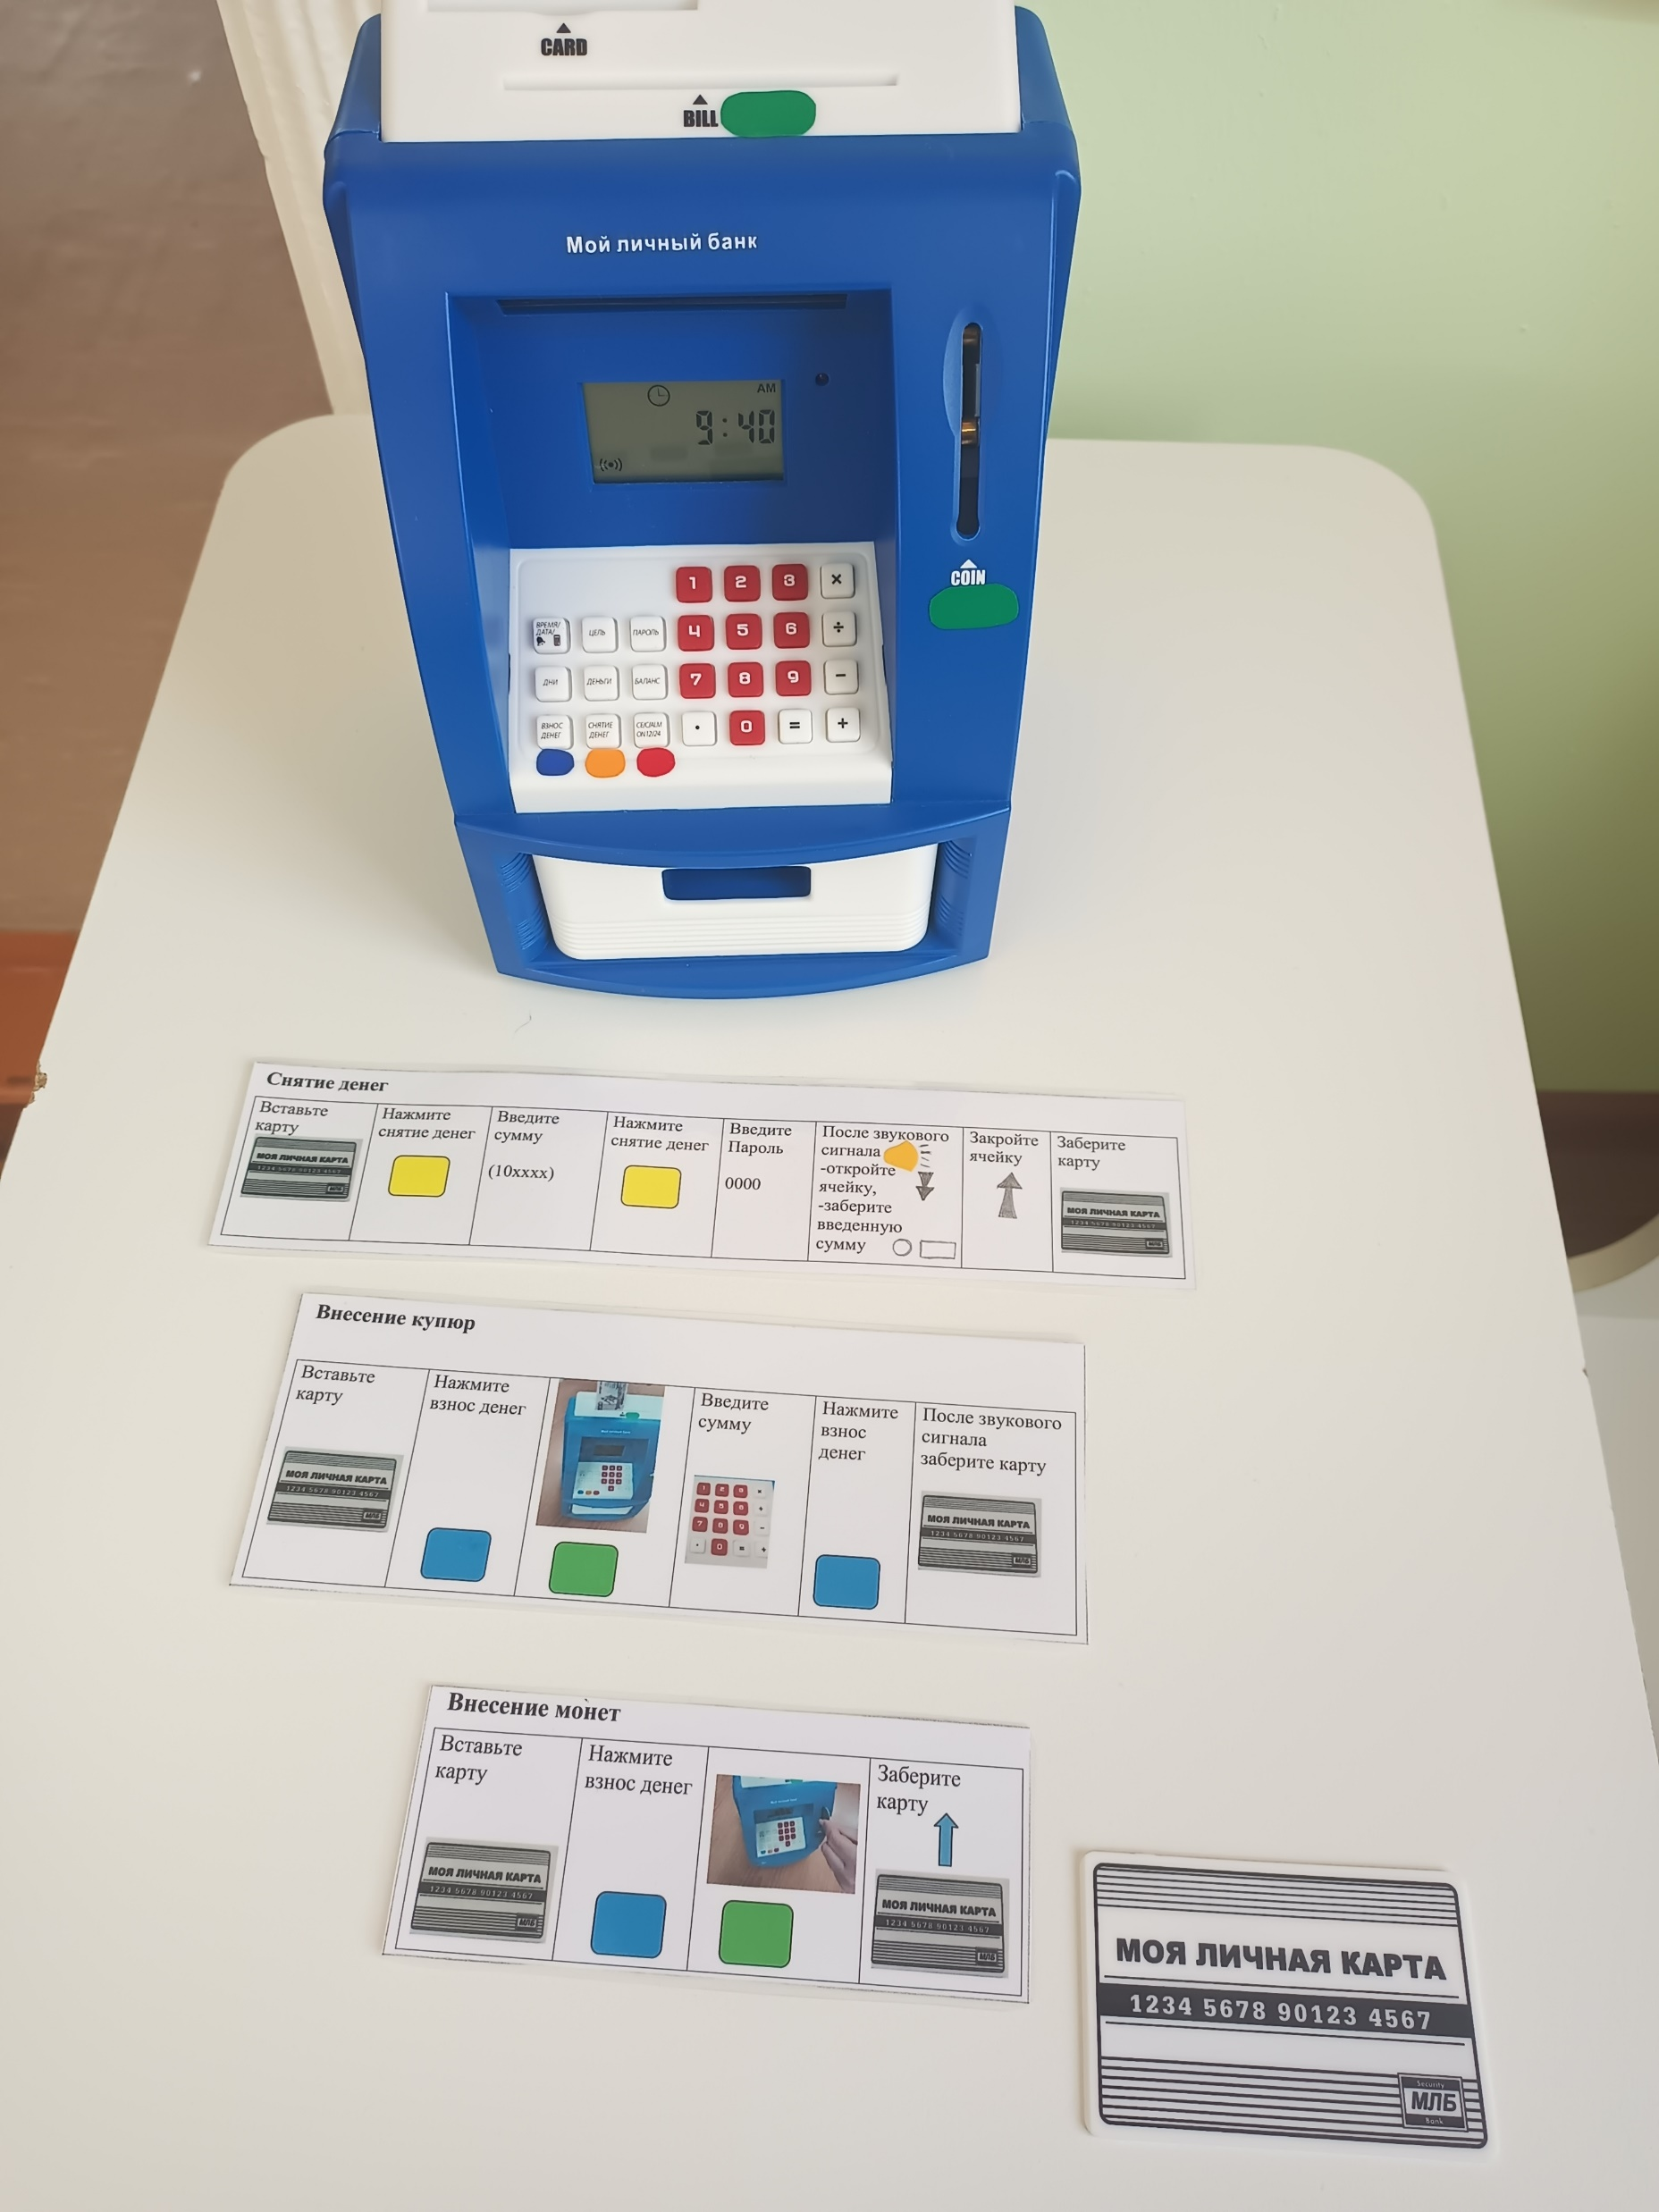
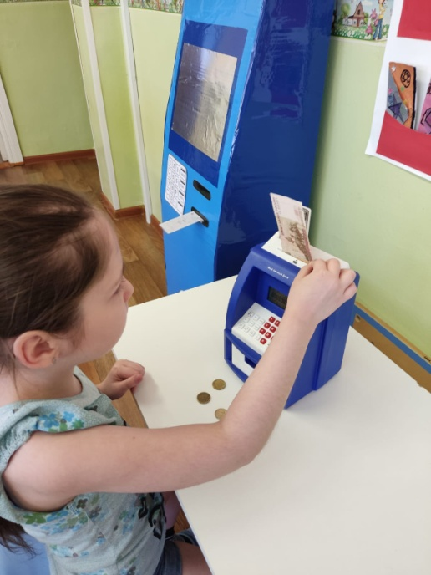
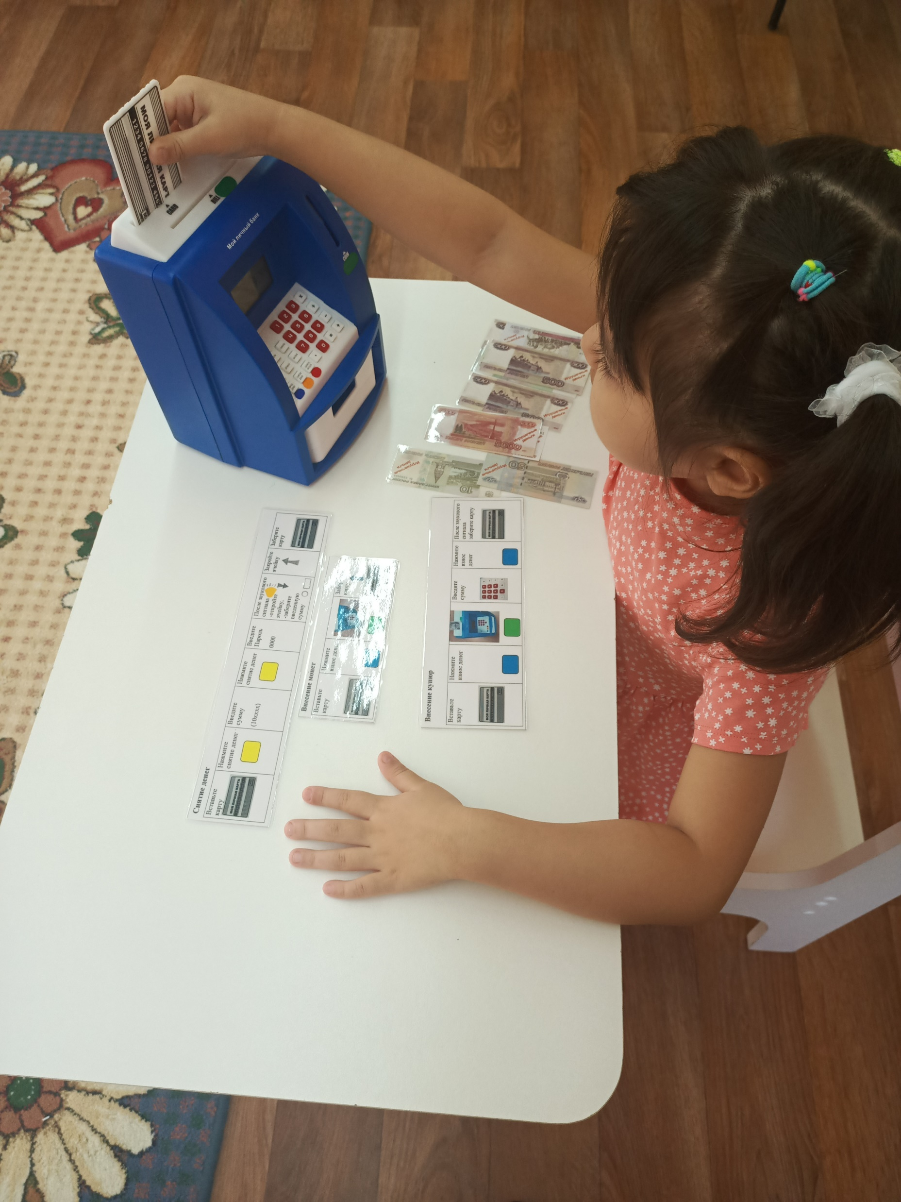
9-13 октября, 2023
Игровой тренажер «банкомат»

Slide 12
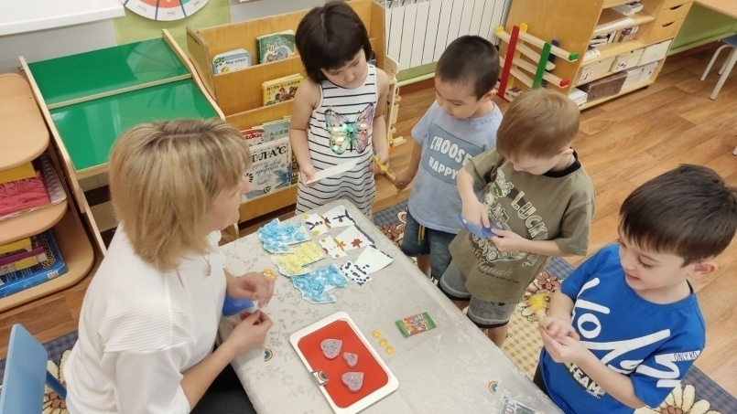
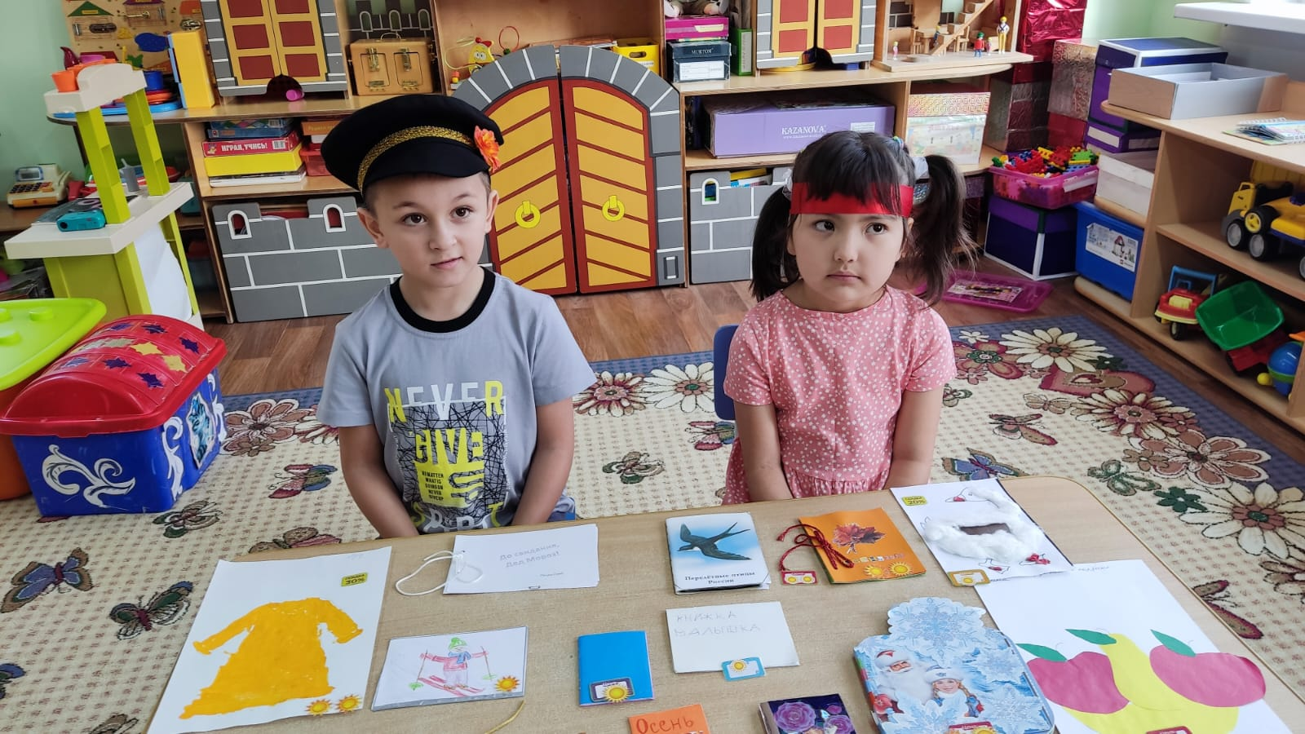
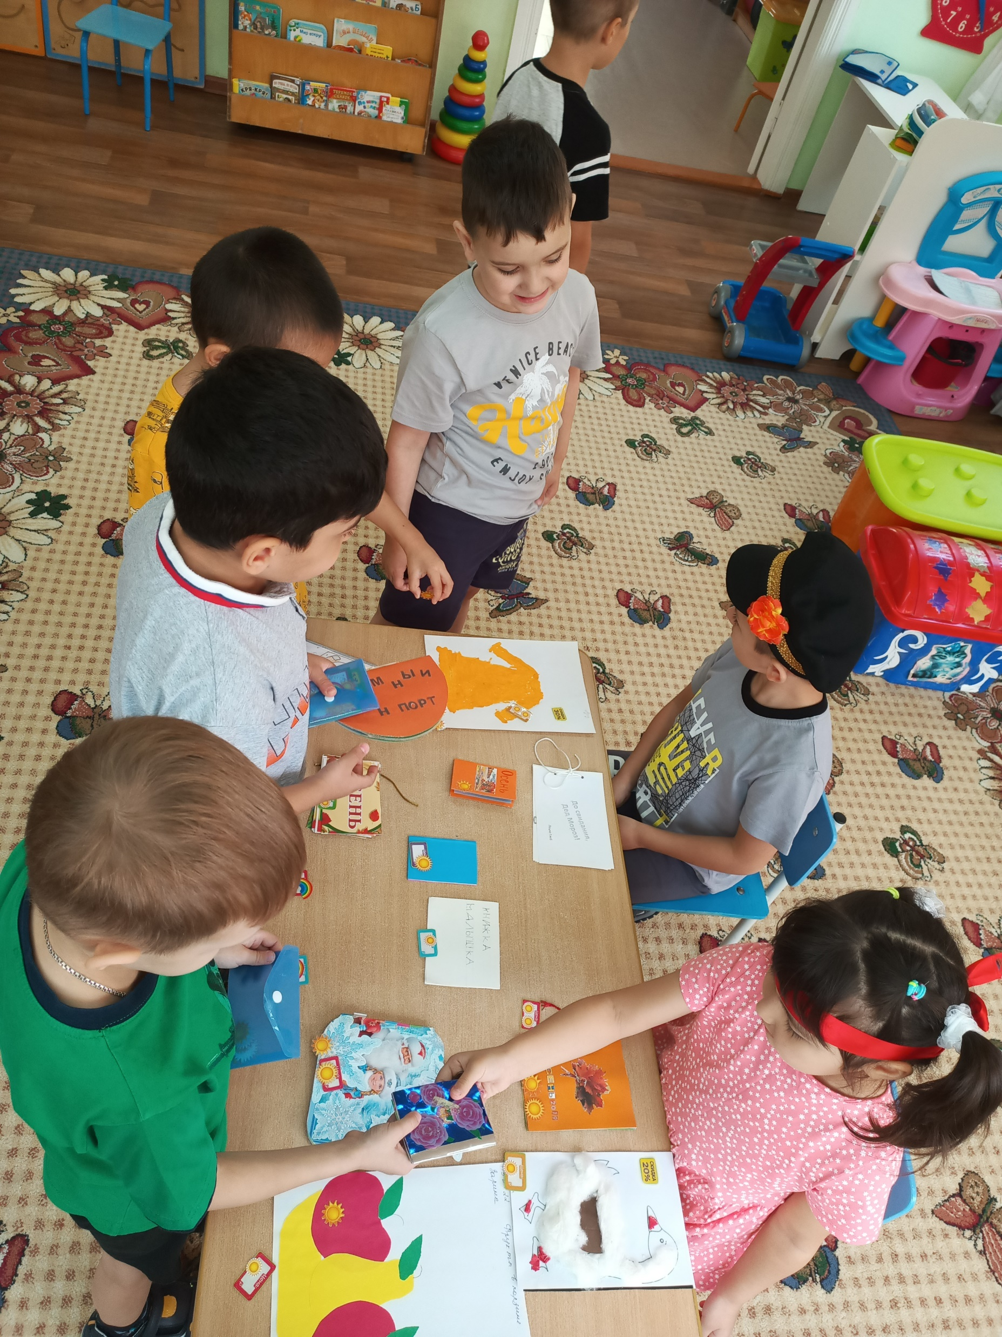
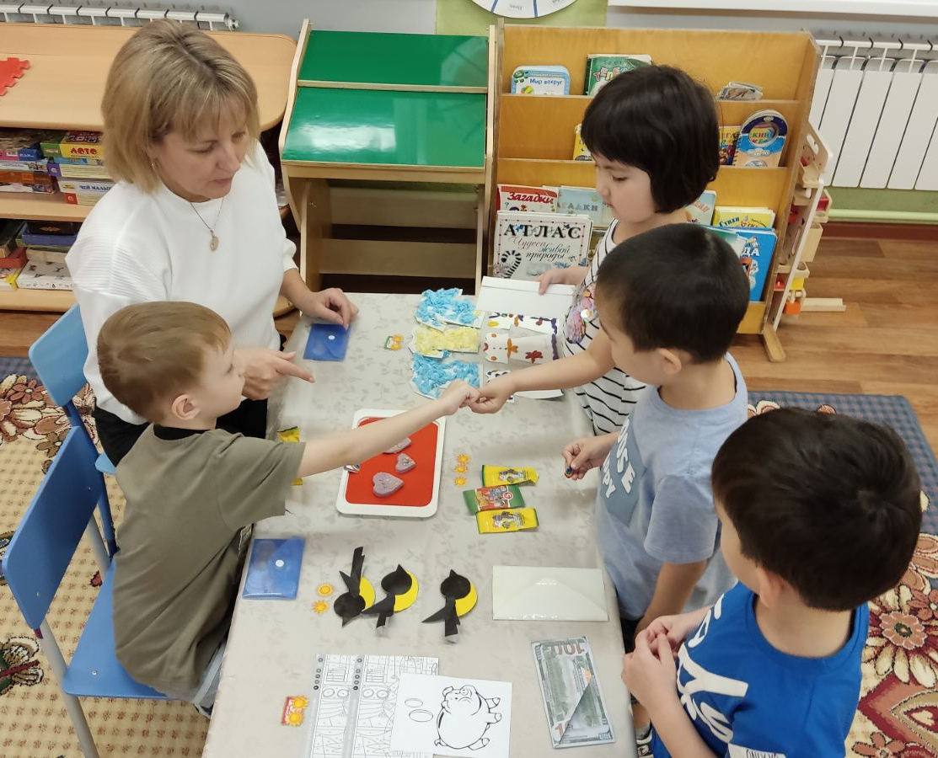
9-13 октября, 2023
Ярмарки

Slide 13
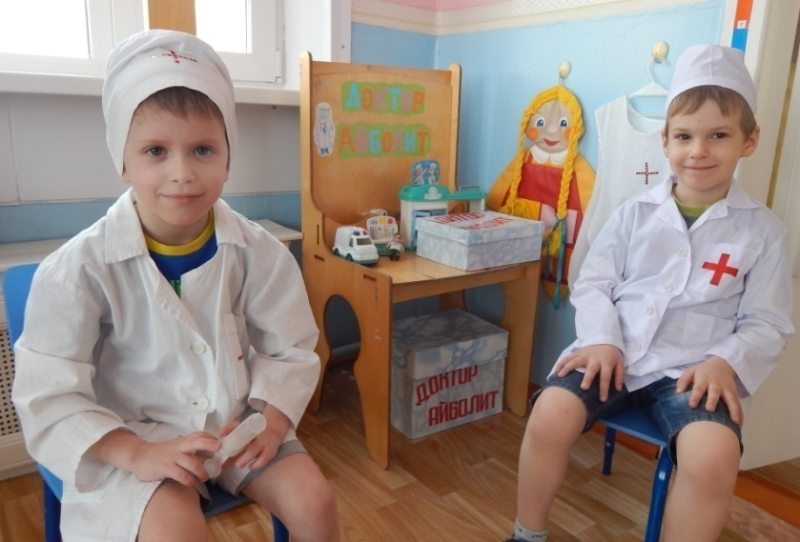
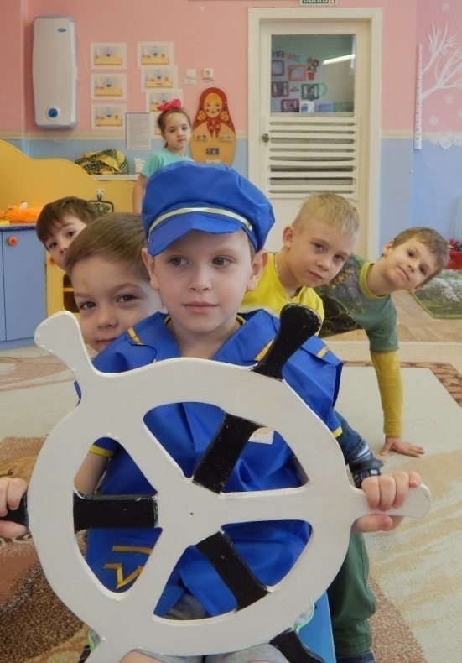
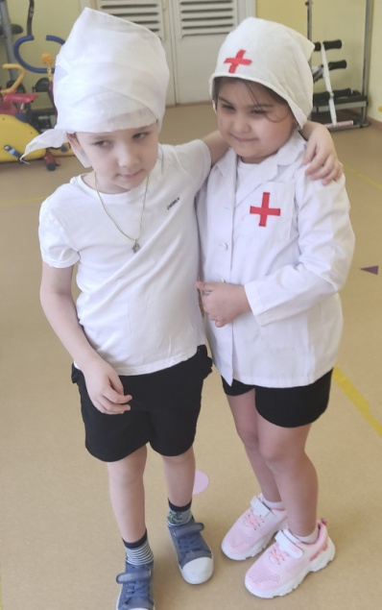
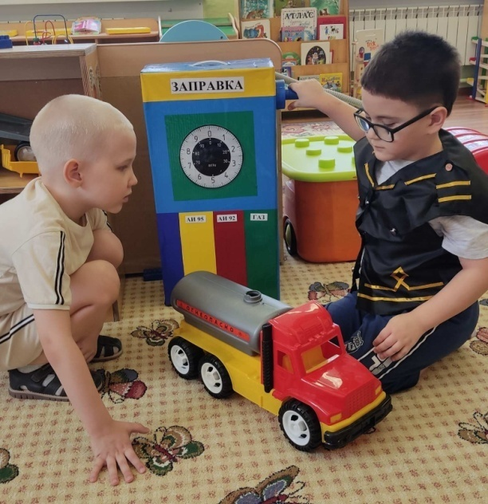
9-13 октября, 2023
Игровая деятельность детей

Slide 14
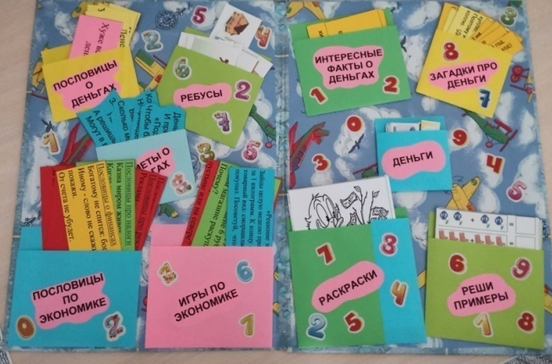
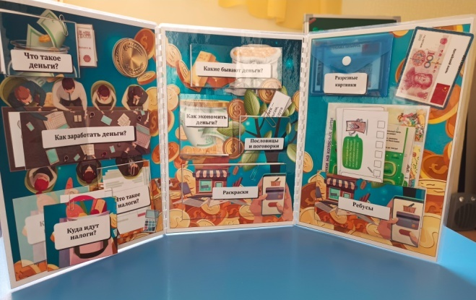
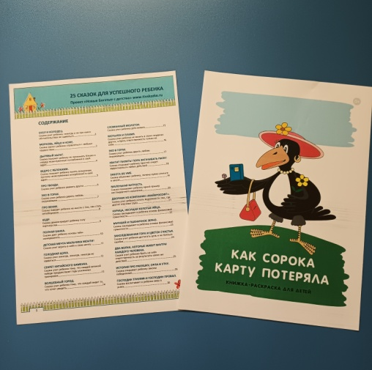
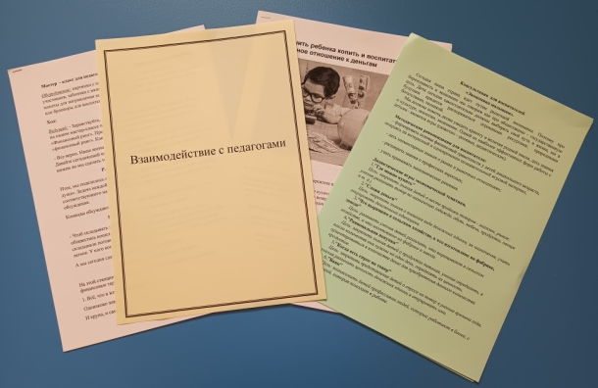
Создана педагогическая копилка:
методические и практические рекомендации, тесты, анкеты для педагогов и родителей;
сценарии мероприятий, тематических занятий;
лэпбуки по теме «Финансовая грамотность»;
сборник художественной литературы финансовой тематики;
сборник презентаций о профессиях семьи;
сборник мультфильмов финансовой тематики.

Slide 15
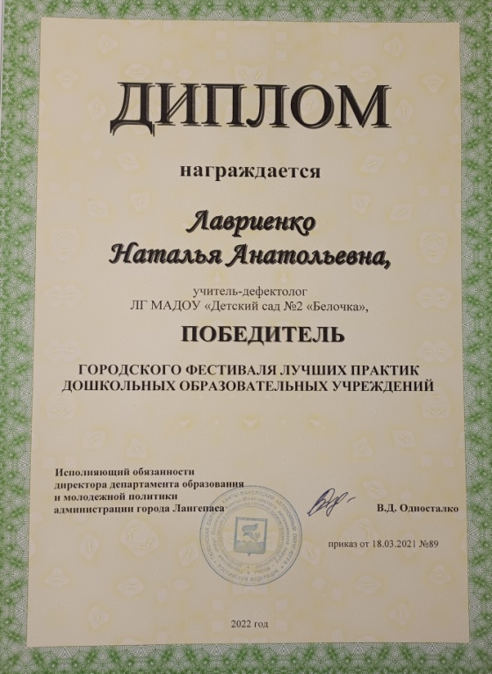
Обобщение опыта

Slide 16
Социальная неделя «Объединяя усилия»
в Ханты-Мансийском автономном округе - Югре
89825445806
lavriieko@mail.ru

